Slide 1

数据挖掘实训课
运营商挖掘概况及稳定度模型案例
2023年7月

Slide 2
数据资产视图
持续推进BOMS域和外部系统五域数据接入，目前平台日接入量约54TB，整体数据量达15PB。
B域
客户管理
终端管理
开通管理
营销管理
订单管理
产品管理
渠道管理
资源管理
VGOP
权益
计费话单
结算话单
综合结算
账务
酬金管理
统一支付
积分
生产过程管理
4A
卡券
网厅系统
掌厅系统
电话经理
互联网渠道
BOMC工单
移动雷达
5G终端
一级能开
IPTV电视增值业务类
O域
2G位置信令
2G用户面信令
MR
综资
智能网关
电视观看内容与行为
5G开关
5G基站
5G位置信令
SEQ
MDT
和目安防
4G用户面信令
4G位置信令
IDC机房资源使用
用户网络感知
固网DPI
5G用户面信令
M域
资产
ERP
成本台账
营收稽核系统
人力
合同
招投标
报账
S域
咪咕阅读
咪咕视频
咪咕动漫
咪咕音乐
咪咕游戏
10086工单
飞信
和包
和生活
MM
139邮箱
杭研插码
外部
数据
爬虫视频
爬虫音乐
POI信息
政务
交通
注：S域数据主要包括实时测评、10086工单、宽带报障等品质管理类数据以及咪咕、飞信、和包、139邮箱等数据

Slide 3
数据模型构建
首先需要厘清公司拥有哪些数据，需要整合哪些数据，然后必须建立起一套完整实用的数据标准和数据模型，进行数据资产的管理和应用。数据模型在数据中台处于向上承接业务，向下引导数据的关键位置。当前大数据系统形成以16个基础主题1000+、14大融合领域940+、6类知识特征刻画60+模型为核心的分层分域模型体系。
应用数据层（对内/对外）
分层依据：
原始数据层：实现原始接口数据到大数据平台的转储，并支撑与源系统的数据质量核对
基础数据层：原始数据的标准化、格式化，统一命名及数据格式，统一数据理解；有效屏蔽源系统割接造成的影响【定位：明细数据存储、数据标准化】
融合信息层：对数据的整合运算，运用降维、关联、衍生计算等方法，将数据转变为信息，对上层提供有效的数据服务支撑【定位：数据收敛、信息整合】
分析模型层：运用机器学习、复杂规则计算等，对数据进行聚类、关联推荐、预测等，形成统一的用户级分析模型，对融合信息层进行有效补充【定位：探索未知】
应用数据层：应用级别数据的存储，如标签、报表/KPI等，重点考虑查询性能
市场
集客
财务
品质
网络
业支
综合
分层分域模型体系
融合信息层（14大领域，940+模型）
分析模型层（6类特征，60+模型）
客户、家庭
政企、物联网
位置、内容
网络
社交关系
体验感知
关联预测
用户域
集客域
位置域
网络感知域
通信行为域
互联网域
账务域
属性域
资源
服务
渠道、网格
位置轨迹
价值征信
兴趣偏好
合作域
终端域
合作域
客户交互域
渠道域
账务域
资源域
基础数据层（16个主题，1000+模型）
个人客户
渠道
产品
网络资源
业务资源
业务日志
接触日志
结算清单
集团客户
合作伙伴
用户
终端资源
财务
网络信令
计费清单
账务关系
原始数据层
B域
M域
O域
外部数据

Slide 4
数据挖掘为客户运营注智赋能
社交网络、时间序列、时空轨迹、自然语言处理等是运营商未来基于数据进行价值创造的核心算法，只有这些算法才能最大限度的挖掘出数据要素中的价值。当前已有挖掘模型50+，建立模型库管理平台，可以实现挖掘模型固化的自动化输出，按周期推送至标签系统和数据集市，支撑业务部门和地市人员进行数据分析、IOP主动运营、效果监控等。
挖掘模型应用体系
模型库管理平台
C（30）
H(14)
B(5)
N(6)
营销时机偏好识别模型
用户稳定度模型
客户套餐适配模型
易受访模型
资费敏感度模型
….
宽提速潜客模型
沉默宽带促活模型
Iptv潜客模型
摄像头潜客模型
家庭消费结构分析模型
……
政企产品潜在客户挖掘
政企视频彩铃潜客模型
政企宽带潜客模型
集团纯度识别模型
集团客户甄别模型
随心看潜客模型
和彩云促活模型
视频彩铃潜客模型
新业务产品排序模型
权益复购模型
权益主推推荐模型
数据管理
模型管理
模型分析
模型训练宽表
模型管理
模型结果分析
数据分析宽表
模型上下线
分析参数设置
营销结果反馈给模型，进行调优
外部数据源导入
模型共享
模型开发
模型输出
试营销
试营销结果分析
模型部署
运行监控
模型标签管理
挖掘工具
模型优化
效果分析 较自然办理率提升
效果监控
正式营销
推送标签
调度监控
标签制作
挖掘工具
模型评估
标签使用情况分析
定期分析，调优模型
自然办理率
对照组随机客户

Slide 5
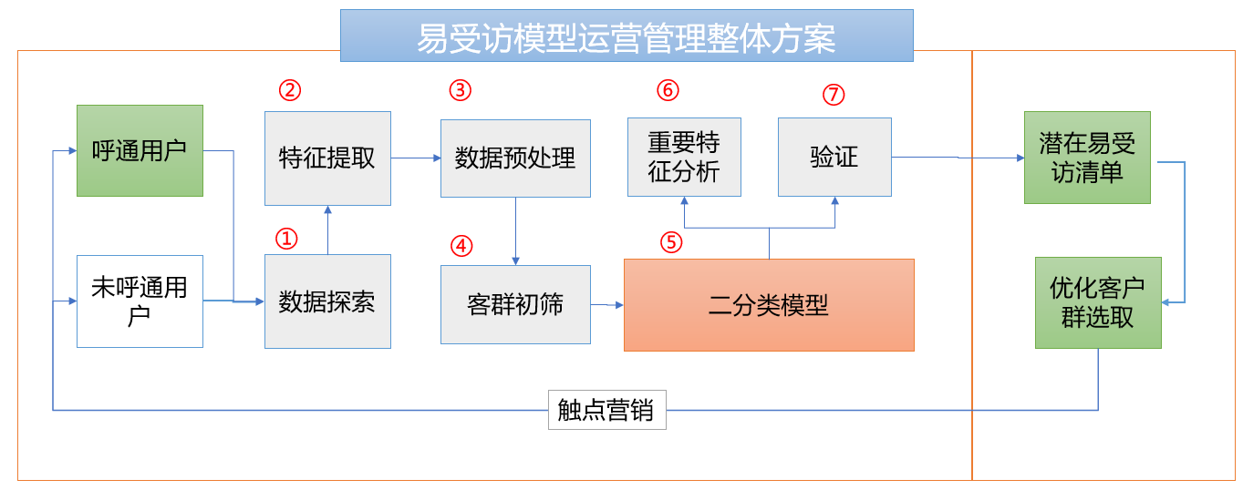

易受访模型能力简述（1）
易受访模型能力立足省内一线需求分析，精准分析痛点根源，定制化构建挖掘算法方案，反复迭代优化算法，力求模型效果持续显著，与此同时积极推动兄弟省份试用，反馈效果良好，而后实现一级平台部署，实现能力上台并推动各级单位使用。
省内外效果验证
用户是否适合成为目标对象？
用户受访意愿如何？
一级能力部署
需求单位订购
无效外呼带来用户体验下降
一级接口下发
聚焦一线需求
省内解决方案
能力落地
本省效果良好
外省运营良好
集团市场部入选
易受访模型建设完成，通过真实验证，易受访客户占接通客户的63%，效果良好
推广XX等省份进行试用，营销成功率分别提升6倍、1.5倍左右。
被集团市场部选中作为全网推广模型，在2021年攻坚行动中作为一级模型下发供各省引入
2020.7
2020.10
2020.11
2021.3
2021.4
2021.10
标准能力入选
集团部署全网下发
集团中台上台
参加集团IT公司组织的标准模型能力清单评选，入选正式清单。
在集团的平台上部署上线成功，并下发部分省份的易受访客户清单。
通过集团上台评审，作为模型能力在集团中台上台成功。

Slide 6
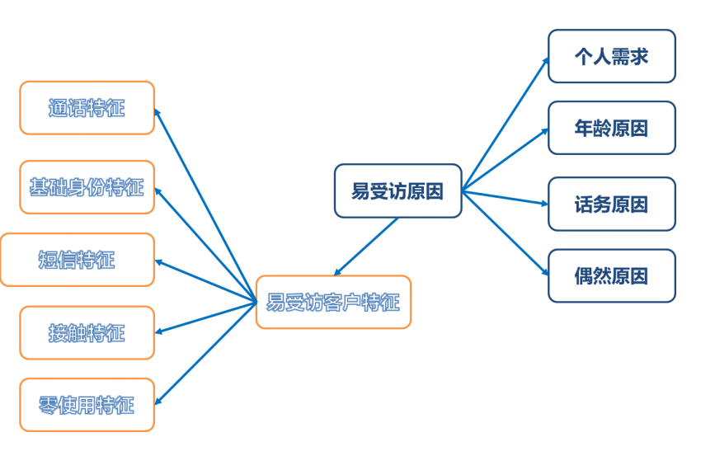
易受访模型能力简述（2）
重要属性
called_dur | 被叫时长 | age | 年龄 | neto_called_num | 网间被叫人数
neto_called_dur | 网间被叫时长 | region_id | 区县 | ineff_int | 短通话次数
called_cnt | 被叫次数 | gprs_tot_cnt | GPRS通信次数 | real_fee2 | T-2月折后费

Slide 7
易受访模型能力简述（3）
品质部进行了客户外呼调研，经统计，整体呼通率43.64%，与60%的呼通目标存在较大差距。在应用易受访模型后，外呼调研接通率提升至63.77%，上浮了20个百分点，大幅提升了外呼资源利用率。模型经过一集部署，能力下放多个省份，反馈效果良好。
省内案例
20.13pp
外省反馈
XX个
模型提升百分点
下发省份
承载于智慧中台的易受访模型能力由IT部门负责能力构建与运营支撑，并依托集团一级模型中心面向全国开展推广使用，通过一级IOP文件接口机下放订阅省份，当前在使用的省份有XX个。
43.64%
历史呼通率
客户外呼调研接通量23666，成功量10329，成功率43.64%
模型呼通率
63.77%
应用易受访模型外呼调研接通量22884，成功量14593，成功率63.77%
XX省应用模型结果对超套客户进行资费归位，营销成功率较对照组提升6倍。XXX省数据验证模型准确率66%，较对照组提升1.5倍。

Slide 8
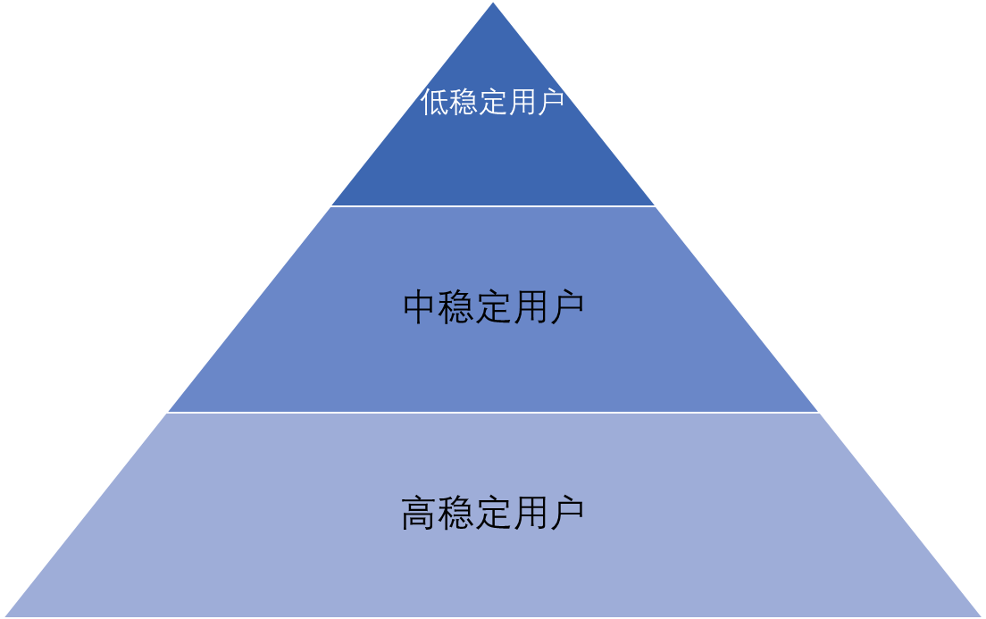
稳定度模型建模背景--业务理解
存量
监管
缺少存量用户的有效监管和控制
全量用户缺少有层次、整体的客户评价得分
异动、预警类模型繁多
模型各自独立
覆盖用户群体重复
模型
现状
目标用户群体类别过多、整体输出量级过大
用户群相互关系空白，无效交集过多
看管效果重叠、成果难以控制
应用
现状
投资
收益
投资成本大大降低，存储、设备、技术、人才的成本都大大降低，对单位数据价值较低的数据也值得投资分析。

Slide 9
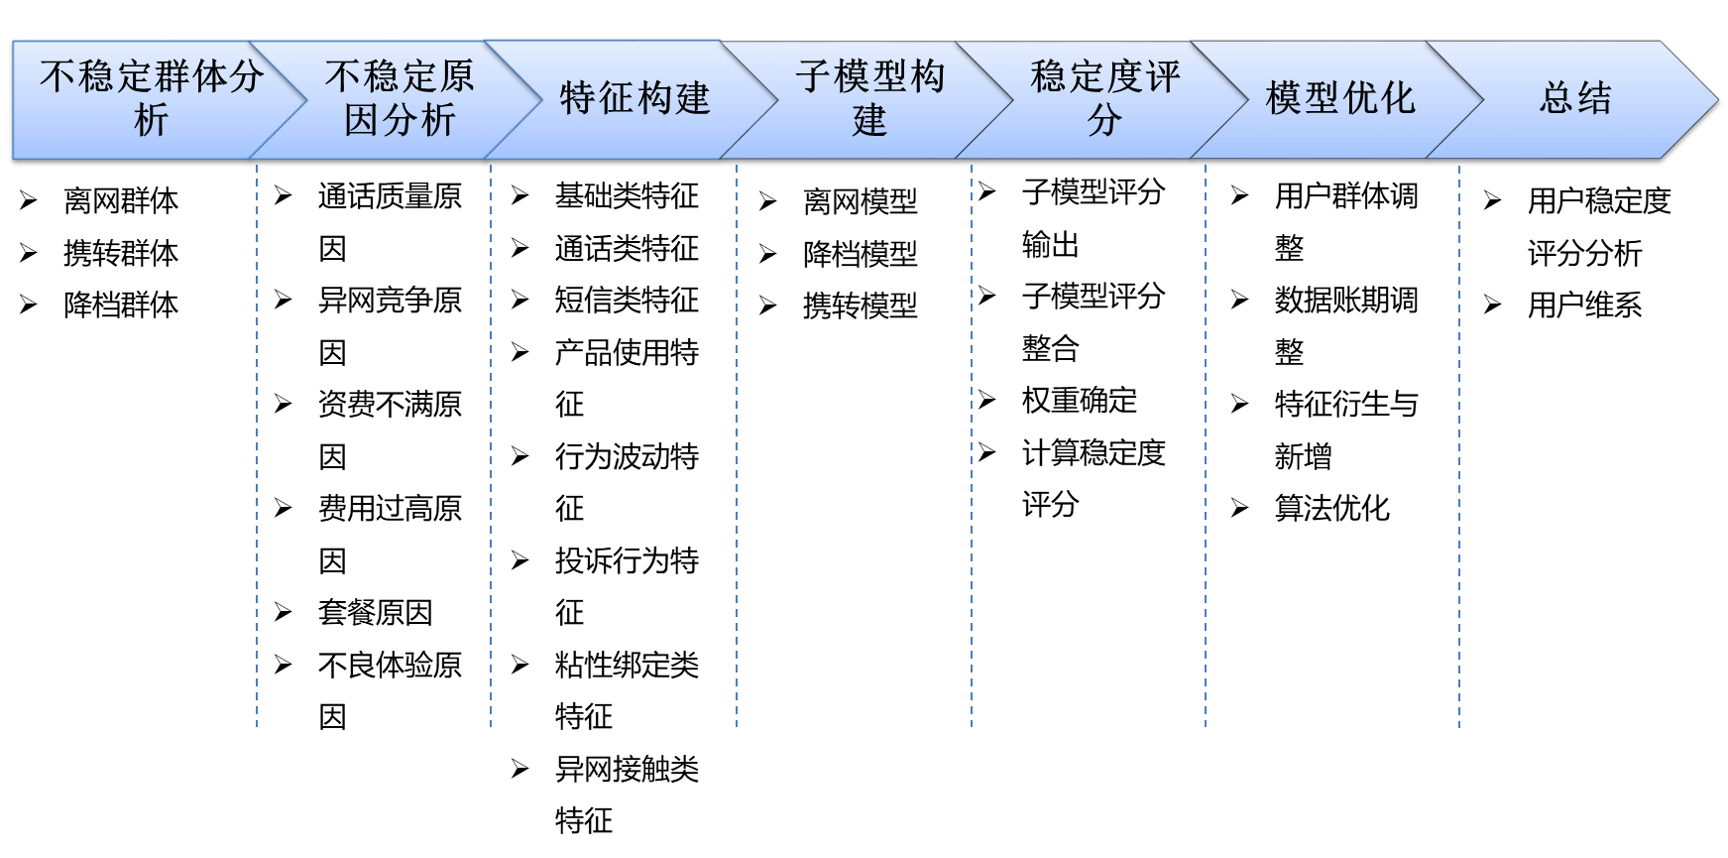
模型目标和简介--业务理解
模型目标
建立离网、携转、降档等预警模型，输出各低稳定用户类型得分。
有效整合上述异动预警模型，输出全量用户稳定度综合评分。
结合客户低稳定度原因和营销相关的指标，对客户进行细分。
模型简介

Slide 10
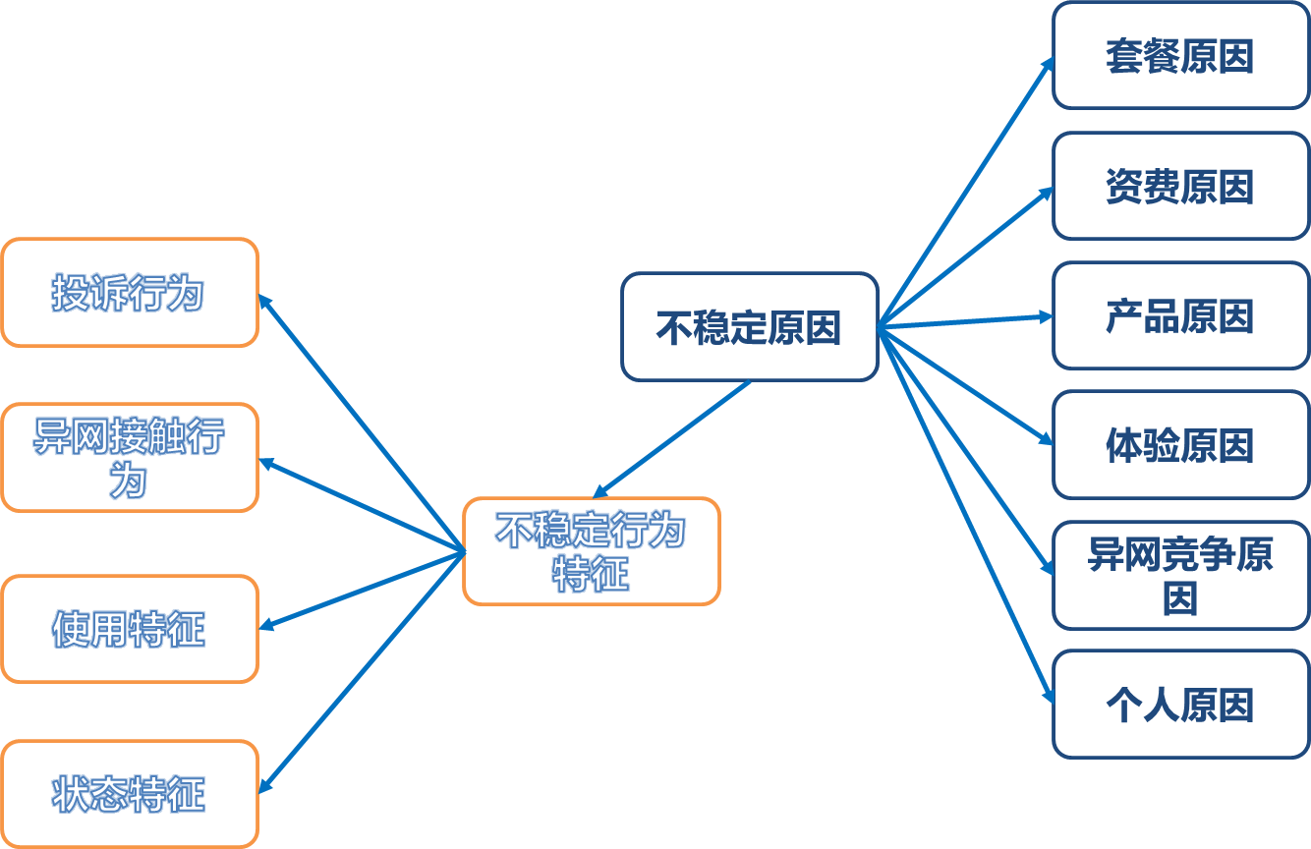
建模过程--数据理解、数据准备
不稳定群体
不稳定原因
结合业务经验确定不稳定因素和不稳定客户群体。典型不稳定客户群为：离网客户、携转客户、降档客户。
套餐不满
产品不满
体验不满
竞争原因
……
不稳定用户
降档
离网
携转

Slide 11
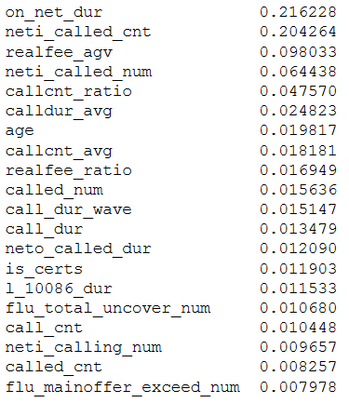
建模过程--数据理解、数据准备
数据准备
原始特征118个
用户信息：用户年龄、性别、网龄、类型等
用户账单信息：月优惠额、实付额、缴费信息、欠费信息等
用户话单：通话次数、时长、通信圈、流量使用等
投诉工单：用户投诉类别、投诉次数、满意度等
用户合约信息：合约类型、合约期限
20个重要特征
相关性分析
特征分析
决策树重要特征分析
特征筛选
逻辑回归特征权重分析

Slide 12
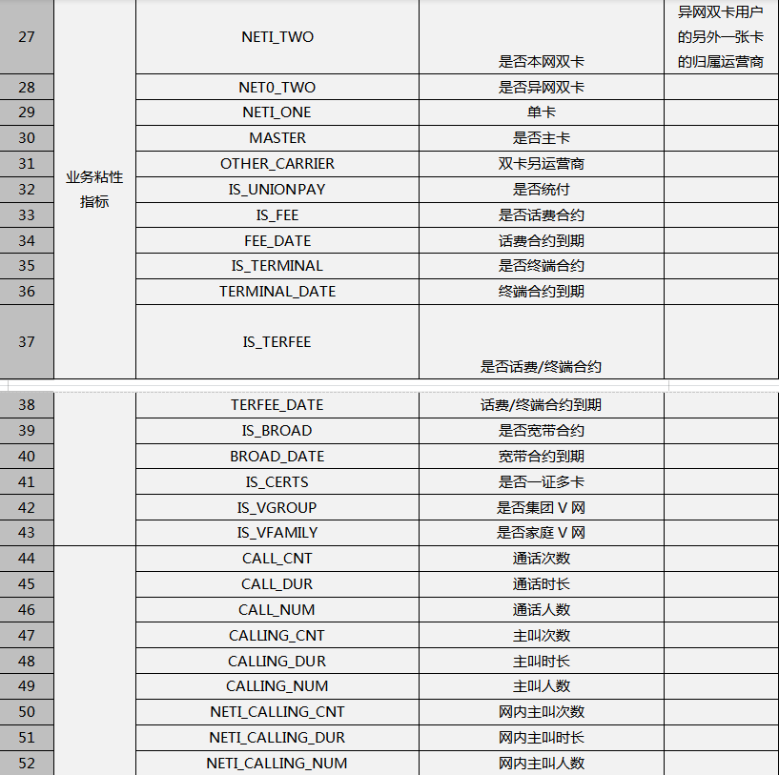
建模过程--数据理解、数据准备
数据准备

Slide 13
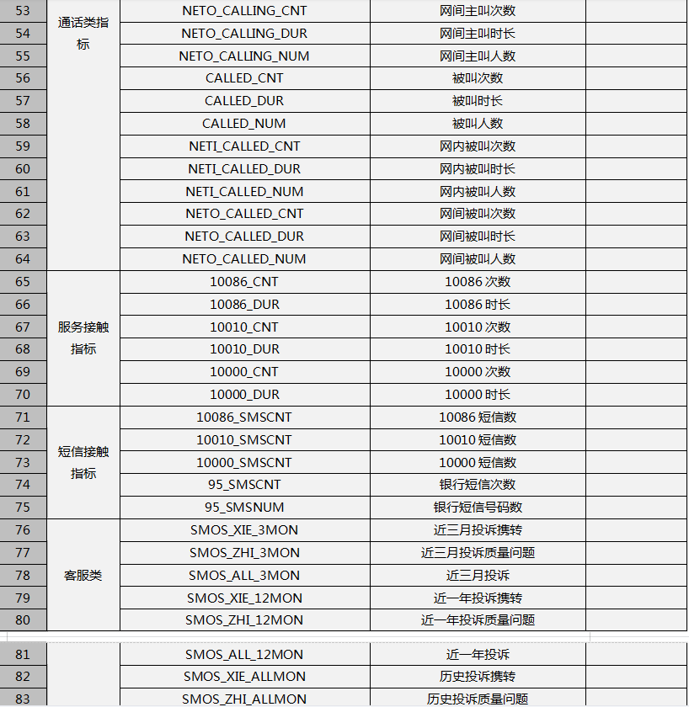
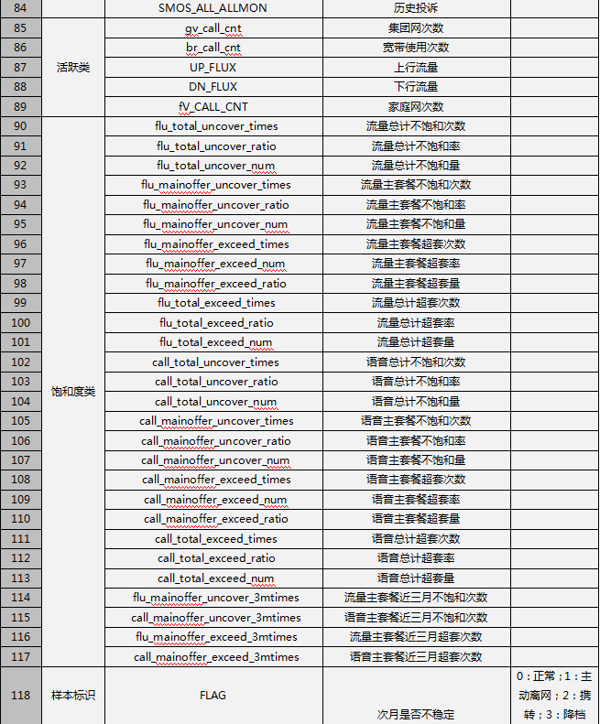
建模过程--数据理解、数据准备
数据准备

Slide 14
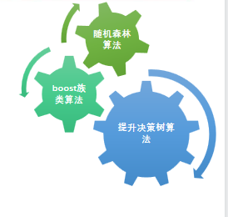
建模过程--构建模型
子模型建设
子模型一-离网模型：以离网用户为正样本、正常用户为负样本进行二分类模型训练。经过模型训练和调优，确定影响离网用户的主要特征，输出离网倾向用户和离网倾向得分。
子模型二-携转模型：以携转用户为正样本、正常用户为负样本进行二分类模型训练。经过模型训练和调优，确定影响携转用户的主要特征，输出携转倾向用户和携转倾向得分。
子模型三-降档模型：以降档用户为正样本、正常用户为负样本进行二分类模型训练。经过模型训练和调优，确定影响降档用户的主要特征，输出降档倾向用户和降档倾向得分。
离网模型重要变量
子模型效果
子模型 | 查准率 | 查全率
主动离网模型 | 71% | 60%
携转模型 | 72% | 17%
降档模型 | 69% | 71%
携转模型重要变量
降档模型重要变量

Slide 15
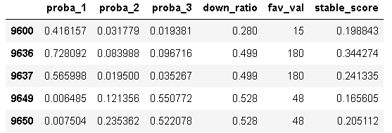
建模过程--构建模型
子模型整合
权重系数确定
离网得分权重：近三月月均ARPU
携转得分权重：近三月月均ARPU
降档得分权重：近三月月均ARPU*档位系数
离网模型
权
标准化
离网标准得分
score
序号 | 上限 | 下限 | 档位系数
1 | 0 | 8 | 1
2 | 8 | 18 | 0.28
3 | 18 | 20 | 0.555
4 | 20 | 28 | 0.588
5 | 28 | 38 | 0.687
6 | 38 | 48 | 0.65
7 | 48 | 50 | 0.528
8 | 50 | 58 | 0.569
9 | 58 | 68 | 0.651
10 | 68 | 78 | 0.356
11 | 78 | 88 | 0.472
12 | 88 | 98 | 0.399
13 | 98 | 108 | 0.507
14 | 108 | 118 | 0.386
15 | 118 | 128 | 0.45
16 | 128 | 138 | 0.498
17 | 138 | 158 | 0.414
18 | 158 | 168 | 0.48
19 | 168 | 188 | 0.499
20 | 188 | 198 | 0.511
21 | 198 | 218 | 0.516
22 | 218 | 238 | 0.451
23 | 238 | 258 | 0.472
24 | 258 | 268 | 0.33
25 | 268 | 288 | 0.542
26 | 288 | 298 | 0.575
27 | 298 | 338 | 0.534
28 | 338 | 388 | 0.568
29 | 388 | 398 | 0.669
30 | 398 | 588 | 0.686
31 | 588 | 598 | 0.73
32 | 598 | —— | 0.792
权
稳定度综合评分
携转模型
标准化
携转标准得分
score
权
降档模型
标准化
降档标准得分
score
各个子模型因训练样本、特征分布、抽样等原因，其输出的得分不具备可比性，需要进行统计分布分析后进行标准化操作。
Fi=∑Xij*uij
Fi：用户i的稳定度综合得分
Xij：用户i在子模型j中的评分
Uij：用户i在子模型j权重系数
评分计算示例
（0.41*arpu+0.03*arpu+0.019*arpu*0.28）/(arpu+arpu+arpu*0.28) =0.19

Slide 16
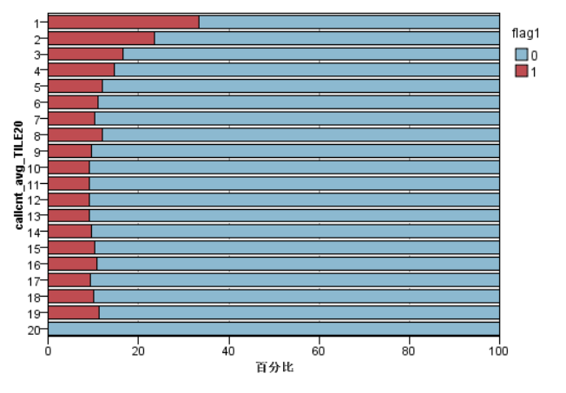
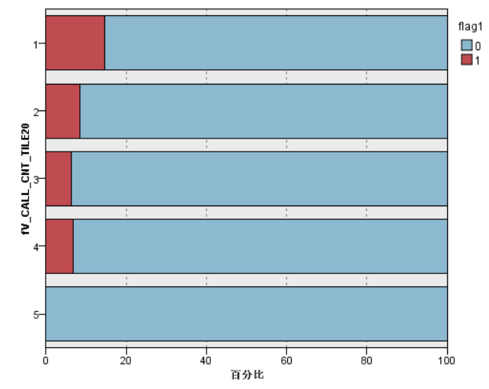
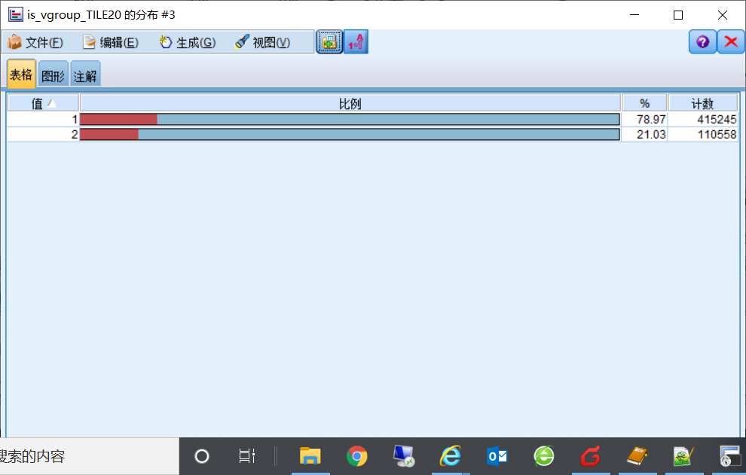
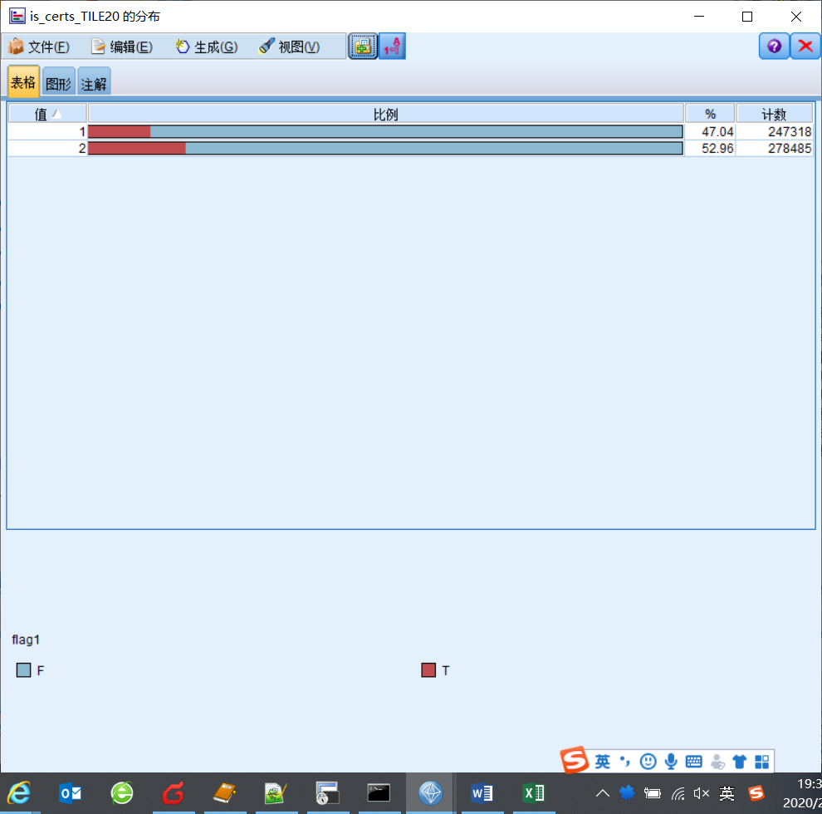
不稳定客户分析--模型评估
根据模型给出的重要指标，以及业务部门较关注的营销服务类指标，对不稳定客户进行特征分析，确定单因素不稳定阈值，并据此对细分不稳定客户。
低通话次数
家庭网低使用
集团V网低订购
身份证下多号卡

Slide 17
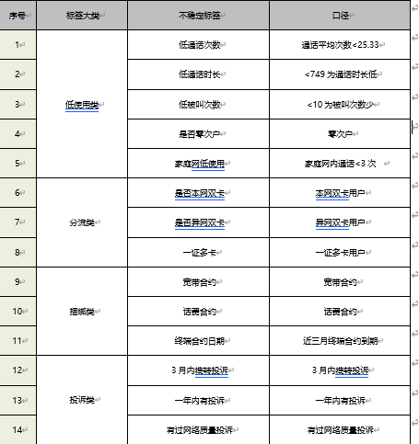
模型输出--模型评估
模型输出
输出全量手机客户的各子模型得分以及稳定度得分和预估收入损失。
客户细分
 | 输出
1 | 地市
2 | 用户标识
3 | 离网预警得分
4 | 携转预警得分
5 | 降档预警得分
6 | 稳定度得分
经过数据分析和模型重要特征筛选，沉淀如下4个大类，14个不稳定用户标签。

Slide 18
模型验证--模型评估
按稳定度得分对全网客户进行分段，验证各段客户群的不稳定比率，如图所示，稳定度得分越低，异动率越高，稳定度得分计算合理。
模型验证
稳定度得分分段 | 用户数 | 离网 | 携转 | 降档 | 总计 | 离网比率 | 携转比率 | 降档比率 | 总计比率
95-100 | 9661280 | 3388 | 3425 | 3575 | 10388 | 0.04% | 0.04% | 0.04% | 0.11%
90-95 | 10519337 | 7725 | 6025 | 24124 | 37874 | 0.07% | 0.06% | 0.23% | 0.36%
85-90 | 9451652 | 9164 | 7648 | 59829 | 76641 | 0.10% | 0.08% | 0.63% | 0.81%
75-85 | 13124899 | 25253 | 13424 | 190689 | 229366 | 0.19% | 0.10% | 1.45% | 1.75%
65-75 | 3293953 | 26319 | 4920 | 38324 | 69563 | 0.80% | 0.15% | 1.16% | 2.11%
50-65 | 963407 | 19034 | 3004 | 14304 | 36342 | 1.98% | 0.31% | 1.48% | 3.77%
0-50 | 453245 | 15548 | 2100 | 8620 | 26268 | 3.43% | 0.46% | 1.90% | 5.80%

Slide 19
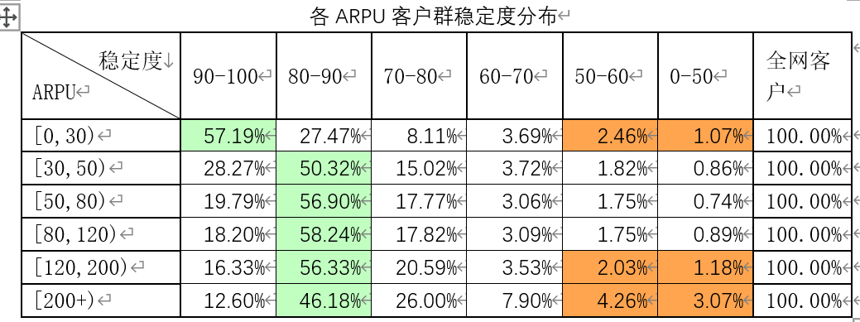
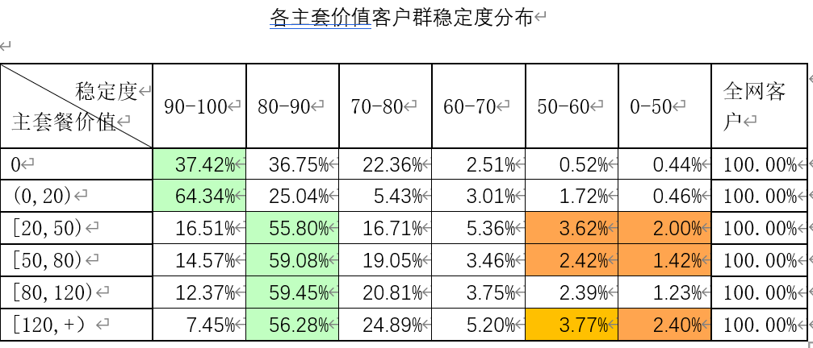
模型应用--模型部署应用
一、存量看管
高ARPU客户相较于低ARPU客户更不稳定，尤其是ARPU在200及以上的客户。
二、营销支撑
通过模型的综合稳定度评分对全量用户进行存量看管，既能从整体上衡量用户状态，又能按照子模型评分进行按需看管。
三、高危预警挽留
根据模型输出的核心影响标签进行精准用户群识别，并进行相对应的营销手段，并且辅助各子模型评分进行营销群体和数量的把控。
稳定度模型输出的低稳定用户属于综合判断，对用户整体状态的评分，具备较强的综合性和系统可信度，输出的低稳定用户群具备较强挽留的必要性。
高套餐价值客户相较于低套餐价值客户更不稳定。
主套餐价值在[20,50)的客户群不稳定程度较高。
以8月末全省在网用户输出9月稳定度得分情况，稳定度得分80分以上用户占比81.8%。

Slide 20
模型推广--模型部署应用
基于稳定度模型能力，通过规则筛选和特征工程构建挖掘模型，识别用户群中存在的高危客户人群，生成客户标签表沉淀下来。相关部门采取必要的挽留措施，减小流失率。省内已应用到主动营销等场景，同时也推广到多个等省份进行使用验证，效果良好。
应用效果
集团模型组
对照组
用户量 | 转化量 | 转化率
440576 | 10193 | 2.31%
用户量 | 转化量 | 转化率
46185147 | 273871 | 0.59%
转化率提升一个多百分点，效果良好

Slide 21
数据准备
## -*- coding:utf-8 -*-
##数据读入
import numpy as np
import pandas as pd
from sklearn.ensemble import GradientBoostingClassifier
from sklearn.metrics import classification_report
from sklearn.model_selection import train_test_split
from sklearn.metrics import classification
import matplotlib.pyplot as plt
#写入数据列名称 设置字段类型
col_file = pd.read_csv("colname.csv", sep=',', header=None,index_col=None)
allcol_list=[]
numcol_list=[]
catcol_list=[]
usecol_list=[]

Slide 22
数据准备
for i in range(len(col_file)):
allcol_list.append(col_file[0][i])
if col_file[1][i]!='none' and col_file[1][i]!='flag':
usecol_list.append(col_file[0][i])
if col_file[1][i]=='num':
numcol_list.append(col_file[0][i])
if col_file[1][i]=='cat':
catcol_list.append(col_file[0][i])
#读取数据
alldata = pd.read_csv("train_test", sep=',', names=allcol_list ,index_col=None)
s=alldata.copy()
alldata.describe()
print('数据读取完成')

Slide 23
数据准备
#字段类型设置
###缺失值用零填充
alldata = alldata.replace({'\\N': np.nan})
alldata = alldata.fillna(value=0)
#cat编码序列化
for i in catcol_list:
alldata[i] = alldata[i].astype('category')
alldata[i] = alldata[i].cat.codes

Slide 24
构建模型
##选取模型特征和标志 1离网模型 2携转模型 3降档模型
X=alldata[(alldata['flag']==0)|(alldata['flag']==1)][usecol_list]
Y=alldata[(alldata['flag']==0)|(alldata['flag']==1)]['flag']
#切分训练集
X_train, X_test, y_train, y_test = train_test_split(X, Y, test_size=0.2, random_state=7)
print('预处理完成')
#模型训练gbdt
model = GradientBoostingClassifier(learning_rate=0.4, n_estimators=50, subsample=0.75, max_depth=3, max_features='log2',
random_state=49)
model.fit(X_train, y_train)
print('训练完成')
###保存模型到文件
import pickle
with open('model//model_1.pkl', 'wb') as file:
pickle.dump(model, file)

Slide 25
评估模型
##预测
y_predict = model.predict(X_test)
y_predict_proba = model.predict_proba(X_test)
y_test_score = model.decision_function(X_test)
y_train_predict = model.predict(X_train)
##模型训练结果 分析
print(classification_report(y_train, y_train_predict))
print(classification.confusion_matrix(y_train, y_train_predict))
print(classification_report(y_test, y_predict))
# print("test AUC is ", roc_auc_score(y_test, y_predict))
print(classification.confusion_matrix(y_test, y_predict))

Slide 26
模型变量重要性分析
#变量重要性图 展示前20条 最重要的变量
feature_importance_array = model.feature_importances_
imp_df={}
for i in range(len(usecol_list)):
#print(usecol_list[i] + ":" + str(feature_importance_array[i]))
imp_df[usecol_list[i]]=feature_importance_array[i]
df=pd.DataFrame(feature_importance_array,index=[usecol_list])
df_dis=df.sort_values(by=0,ascending=False).head(20)
print(df_dis)
plt.bar(x = range(len(df_dis)), # 指定条形图x轴的刻度值
height = df_dis[0], # 指定条形图y轴的数值
tick_label = df_dis.index, # 指定条形图x轴的刻度标签
color = 'steelblue', # 指定条形图的填充色
width = 0.8
)
plt.show()
##以上重复执行（修改样本选取和模型保存），2-3模型

Slide 27
模型预测
## -*- coding:utf-8 -*-
##模型保存的结果上 预测阶段代码 修改读取方式 文件过大
import numpy as np
import pandas as pd
import matplotlib.pyplot as plt
import pickle
import sys
#写入数据列名称 设置字段类型
col_file = pd.read_csv("colname-pre.csv", sep=',', header=None,index_col=None)
allcol_list=[]
numcol_list=[]
catcol_list=[]
usecol_list=[]

Slide 28
模型预测
for i in range(len(col_file)):
allcol_list.append(col_file[0][i])
if col_file[1][i]!='none' and col_file[1][i]!='flag':
usecol_list.append(col_file[0][i])
if col_file[1][i]=='num':
numcol_list.append(col_file[0][i])
if col_file[1][i]=='cat':
catcol_list.append(col_file[0][i])
##模型读取 1离网模型 2携转模型 3降档模型
with open('model//model_1.pkl', 'rb') as file:
model_1 = pickle.load(file)
with open('model//model_2.pkl', 'rb') as file:
model_2 = pickle.load(file)
with open('model//model_3.pkl', 'rb') as file:
model_3 = pickle.load(file)

Slide 29
模型预测
#读取数据
all = pd.read_csv("pre_test", sep=',', names=allcol_list ,header=None,index_col=False,chunksize=1000000)
for chunk in all:
s=chunk.copy()
alldata=chunk
#alldata.describe()
#print(chunk)
print('数据读取完成')
###缺失值用零填充
alldata = alldata.replace({'\\N': np.nan})
alldata = alldata.fillna(value=0)
#cat编码序列化
for i in catcol_list:
alldata[i] = alldata[i].astype('category')
alldata[i] = alldata[i].cat.codes

Slide 30
模型预测
##预测 输出三个子模型的得分
X=alldata[usecol_list]
y_predict_proba_1 = pd.Series(model_1.predict_proba(X)[:,1].tolist(),index=alldata.index)
y_predict_proba_2 = pd.Series(model_2.predict_proba(X)[:,1].tolist(),index=alldata.index)
y_predict_proba_3 = pd.Series(model_3.predict_proba(X)[:,1].tolist(),index=alldata.index)
imp_list_1 = ['realfee_agv','called_cnt','on_net_dur','call_cnt','neti_called_cnt']
imp_list_2 = ['is_carryout_query','smos_xie_allmon','called_num','realfee_agv','neto_called_cnt']
imp_list_3 = ['flu_mainoffer_uncover_times','call_mainoffer_uncover_num','realfee_agv','flu_total_uncover_num','call_total_uncover_times']
s['realfee_agv']=s['realfee_agv']/100
result_data = pd.concat([s['subs_id'],y_predict_proba_1,s[imp_list_1],y_predict_proba_2,s[imp_list_2],y_predict_proba_3,s[imp_list_3]],axis=1)
result_data.rename(columns={0:'proba_1',1:'proba_2',2:'proba_3'},inplace=True)

Slide 31
模型结果处理
###稳定度综合得分计算
#1 降档模型分档字段设计
#2 汇总生成 稳定度综合得分
#分档位值处理
s = s.replace({'\\N': np.nan})
s = s.fillna(value=0)
fav_list=s['fav_val'].copy().astype('int')
fav_list[(fav_list>=0) & (fav_list<=8)]=1.0
fav_list[(fav_list>8 ) & (fav_list<18 )]=0.280
fav_list[(fav_list>=18 ) & (fav_list<20 )]=0.555
fav_list[(fav_list>=20 ) & (fav_list<28 )]=0.588
fav_list[(fav_list>=28 ) & (fav_list<38 )]=0.687
fav_list[(fav_list>=38 ) & (fav_list<48 )]=0.650
fav_list[(fav_list>=48 ) & (fav_list<50 )]=0.528
fav_list[(fav_list>=50 ) & (fav_list<58 )]=0.569
fav_list[(fav_list>=58 ) & (fav_list<68 )]=0.651
fav_list[(fav_list>=68 ) & (fav_list<78 )]=0.356
fav_list[(fav_list>=78 ) & (fav_list<88 )]=0.472
fav_list[(fav_list>=88 ) & (fav_list<98 )]=0.399
fav_list[(fav_list>=98 ) & (fav_list<108)]=0.507
fav_list[(fav_list>=108 ) & (fav_list<118)]=0.386
fav_list[(fav_list>=118 ) & (fav_list<128)]=0.450
fav_list[(fav_list>=128 ) & (fav_list<138)]=0.498
fav_list[(fav_list>=138 ) & (fav_list<158)]=0.414
fav_list[(fav_list>=158 ) & (fav_list<168)]=0.480
fav_list[(fav_list>=168 ) & (fav_list<188)]=0.499
fav_list[(fav_list>=188 ) & (fav_list<198)]=0.511
fav_list[(fav_list>=198 ) & (fav_list<218)]=0.516
fav_list[(fav_list>=218 ) & (fav_list<238)]=0.451
fav_list[(fav_list>=238 ) & (fav_list<258)]=0.472
fav_list[(fav_list>=258 ) & (fav_list<268)]=0.330
fav_list[(fav_list>=268 ) & (fav_list<288)]=0.542
fav_list[(fav_list>=288 ) & (fav_list<298)]=0.575
fav_list[(fav_list>=298 ) & (fav_list<338)]=0.534
fav_list[(fav_list>=338 ) & (fav_list<388)]=0.568
fav_list[(fav_list>=388 ) & (fav_list<398)]=0.669
fav_list[(fav_list>=398 ) & (fav_list<588)]=0.686
fav_list[(fav_list>=588 ) & (fav_list<598)]=0.730
fav_list[ fav_list>=598 ]=0.792

Slide 32
模型结果处理
#计算 降档分层系数
result_data['down_ratio']=fav_list
result_data['fav_val'] = s['fav_val'].astype('int')
#result_data['stable_score_v2']=(result_data['proba_1']+result_data['proba_2'])/2
result_data['stable_score_v3']=(result_data['proba_1']+result_data['proba_2']+result_data['proba_3']*result_data['down_ratio'])/(2+result_data['down_ratio'])
result_data['proba_1']=(1-result_data['proba_1'])*100
result_data['proba_2']=(1-result_data['proba_2'])*100
result_data['proba_3']=(1-result_data['proba_3'])*100
#result_data['stable_score_v2']=(1-result_data['stable_score_v2'])*100
result_data['stable_score_v3']=(1-result_data['stable_score_v3'])*100
result_data['statis_month']=s['statis_month']
print('结果生成完成')
result_data.round(3).to_csv("output//result_test", sep='\t', header=None,index=False, encoding="UTF-8")
print('结果写入文件完成')

Slide 33
谢谢大家！

